Slide 1
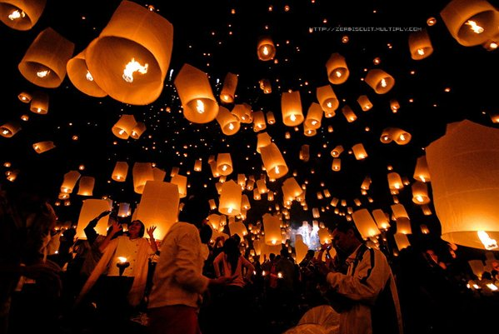
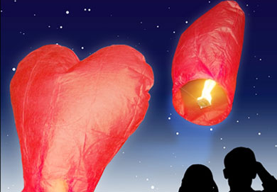
Lanternen
TV-2
Åh, - åh jeg ville gerne
Tænde - tænde din lanterne
uhh, uhh - elske dig

Slide 2
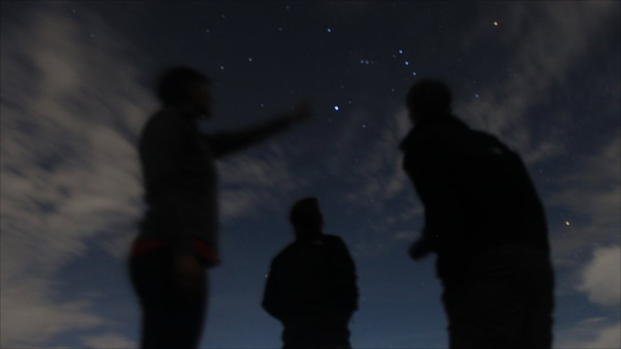
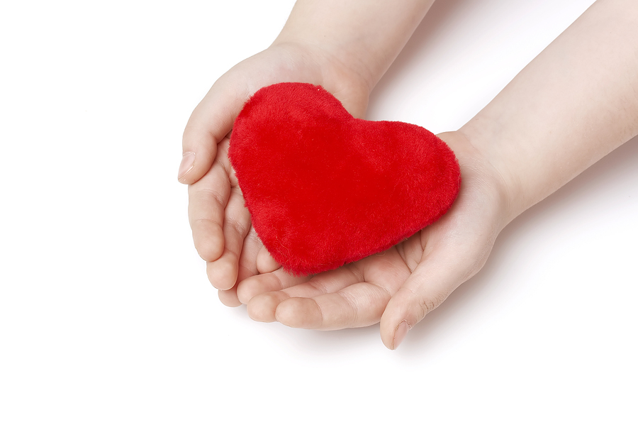
Men jeg - jeg er ingen stjerne
og alle - alle ville gerne
Uhh, uhh - elske dig

Slide 3
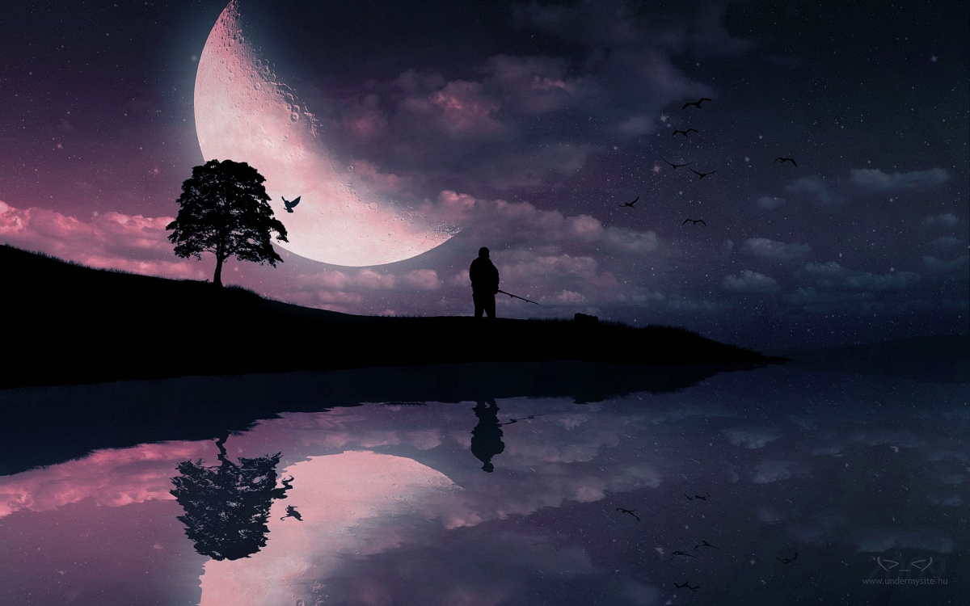
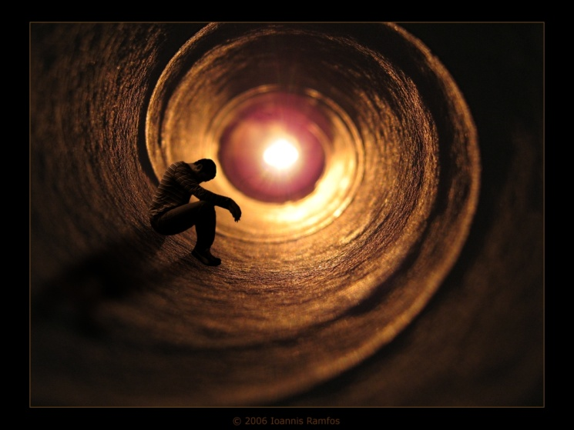
Tænker på dig, åh drømmer om dig
venter på dig indtil alting er forbi
Tænker på dig, åh drømmer om dig
venter på dig indtil alting er forbi

Slide 4
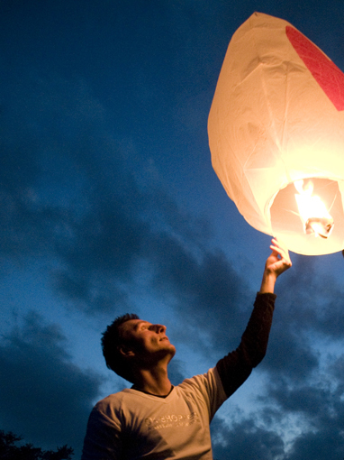
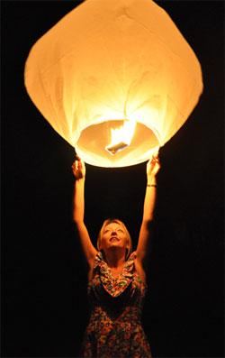
Åh, - åh jeg ville gerne
Tænde - tænde din lanterne
uhh, uhh - elske dig

Slide 5
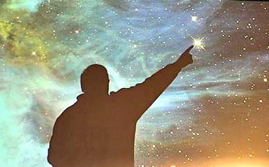
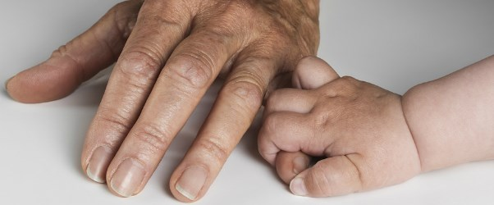
Men jeg - jeg er ingen stjerne
og alle - alle ville gerne
Uhh, uhh - elske dig

Slide 6
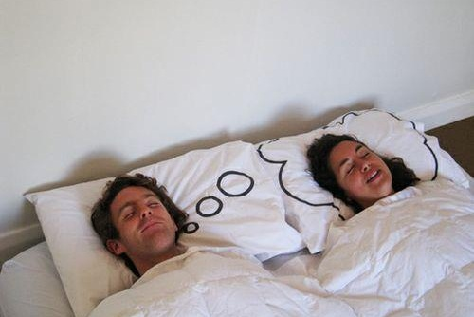
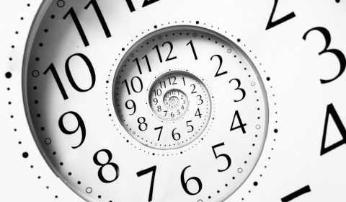
Tænker på dig, åh drømmer om dig
venter på dig indtil alting er forbi
Tænker på dig, åh drømmer om dig
venter på dig indtil alting er forbi

